Slide 1

인하공전 컴퓨터정보과 2022 3학년 1학기 S/W 프로젝트
15주차 최종발표
이기원
이민철
이진호
허민호
인하공전 챗봇 프로젝트
인공이
지도교수 : 이원주 교수님

Slide 2

목 차
챕터3
챕터1
챕터5
데이터베이스
테이블
프로젝트 주제
최종결과
챕터2
챕터4
개발 타임라인
실행화면

Slide 3
챕터1) 프로젝트 주제
주제 : 인하공전 입학처 챗봇 개발
개발 목표 :
* Line연동을 통한 chatbot 프로그램 개발
* Ms-SQL 데이터 베이스에 데이터를 연동한 프로그램 개발
* 실제 입학 정보가 필요한 사람들에게 도움이 되는 프로그램 개발

Slide 4
챕터1) 프로젝트 선정동기
프로젝트 대상과 선정동기
프로젝트 대상
프로젝트 선정동기
* 대학교를 알아보는 학부모
* 학생들의 입시상담을 위해 정보를
찾는 선생님
* 인하공업전문대학에 입학하고
싶은 학생들
- 일일이 PDF를 보면서 정보를 찾는
부모님, 학생, 선생님들에게
편리함을 제공
* Azure를 활용한 Chat Bot을 만든다.
* 실제 입학정보를 원하는 사람들에게 도움이 되는 Chat Bot을 만든다
* Chat Bot통해 인하공업전문대학 입시정보에 더 나은 접근성을 제공한다.

Slide 5
챕터1) 프로젝트 설명
*인하공업전문대학의 입학정보를 찾는 사람들을 위한
챗봇 개발 프로젝트
- 인하공업전문대학에 입학을 준비하는 학생
- 입시 상담 등의 이유로 입학정보가 필요한 선생님
- 입시에 관심이 많으신 학부모님
*입시정보를 편리하게 제공
- 기존의 입시정보는 일일이 PDF를 찾아야 하기 불편하다.
- 원하는 정보를 찾기 힘들어 가독성이 떨어진다.

Slide 6
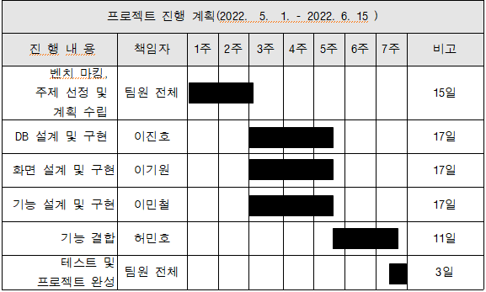
챕터2) 역할 및 개발 타임라인
2022년 5월 1일부터 2022년 6월 15일까지의 프로젝트 진행 계획입니다.
-
먼저 1~2주차에는 벤치 마킹, 주제 선정 및 계획 수립하였고,
3~5주차에는 DB, 화면, 기능 설계 및 구현,
5~7주차에는 각 기능들을 결합하였고,
마지막 7주차에는 테스트 및 프로젝트를 완성하였습니다.

Slide 7
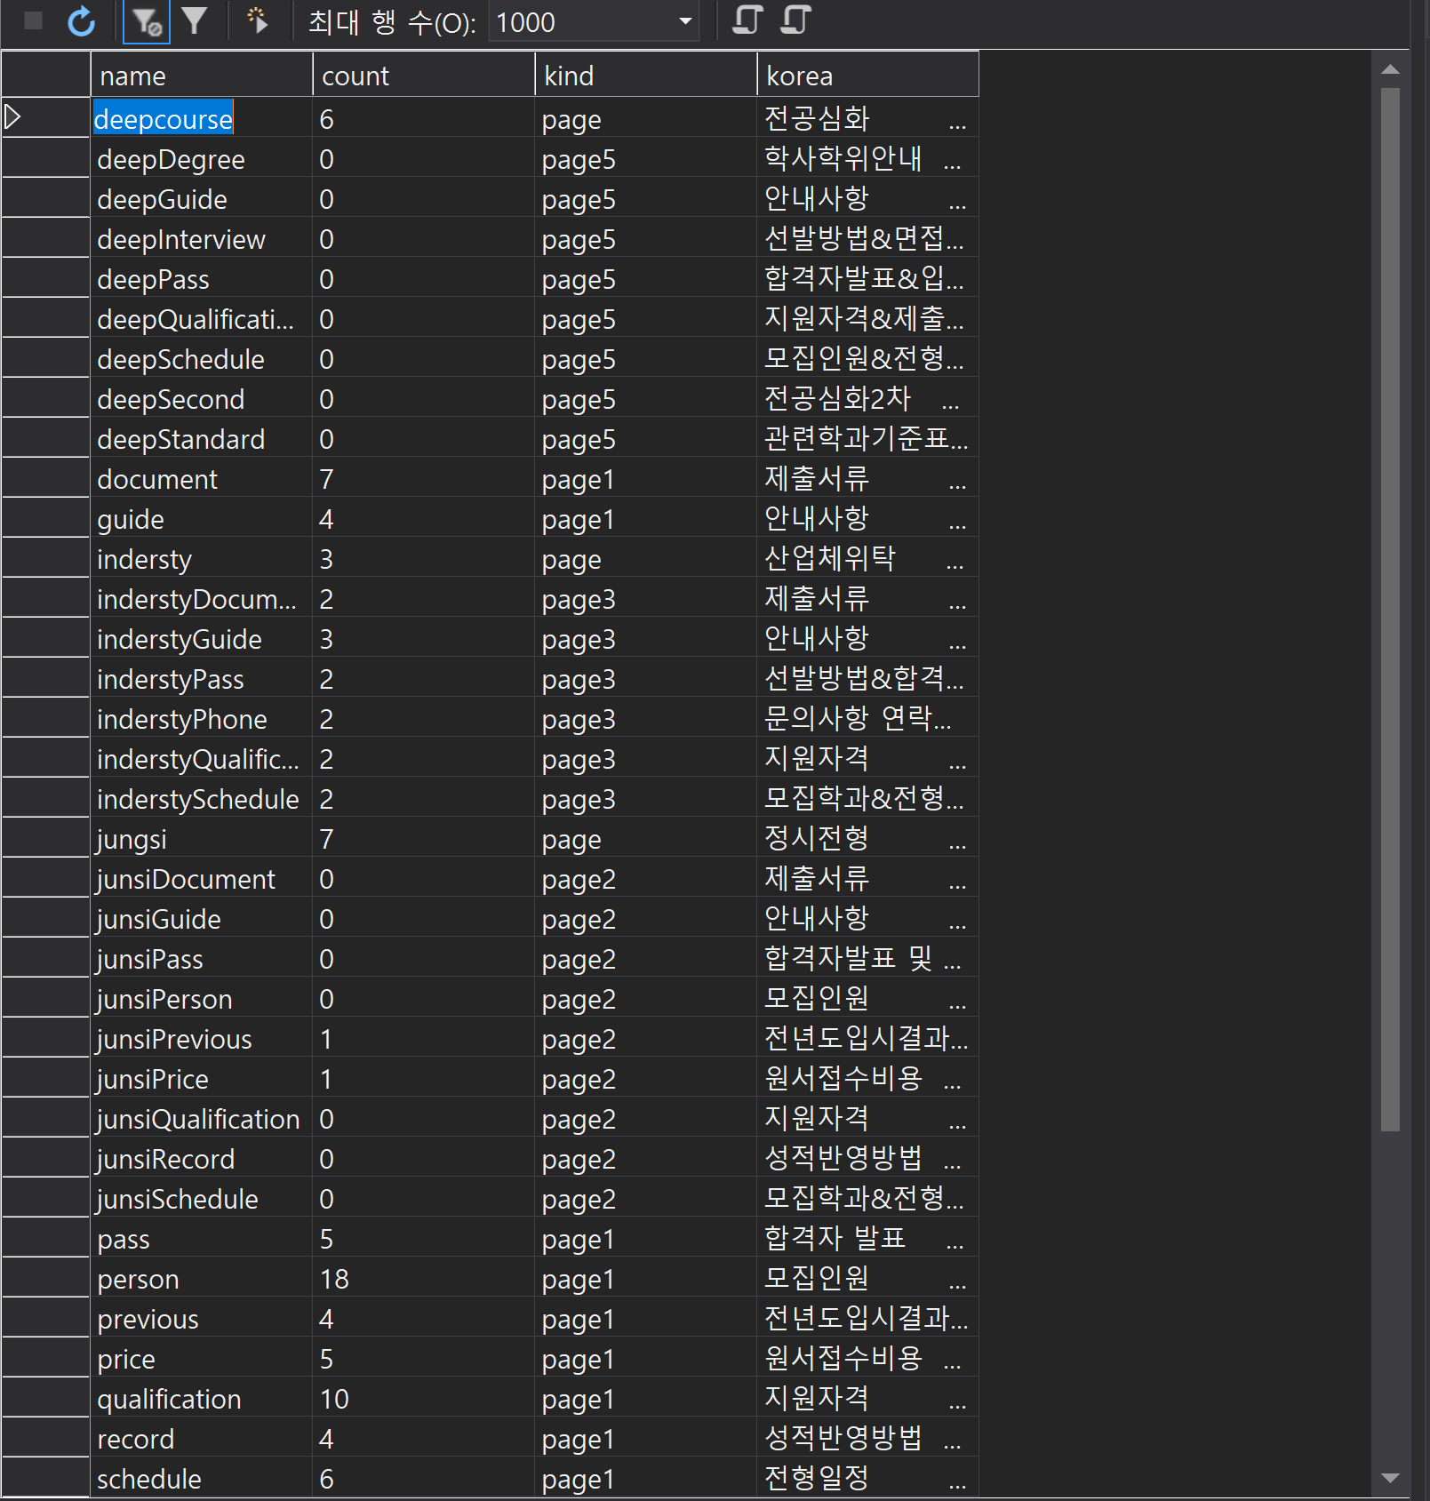
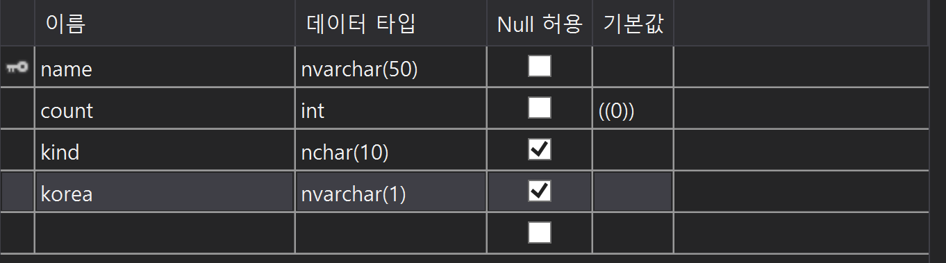
챕터3) 데이터베이스 테이블

Slide 8
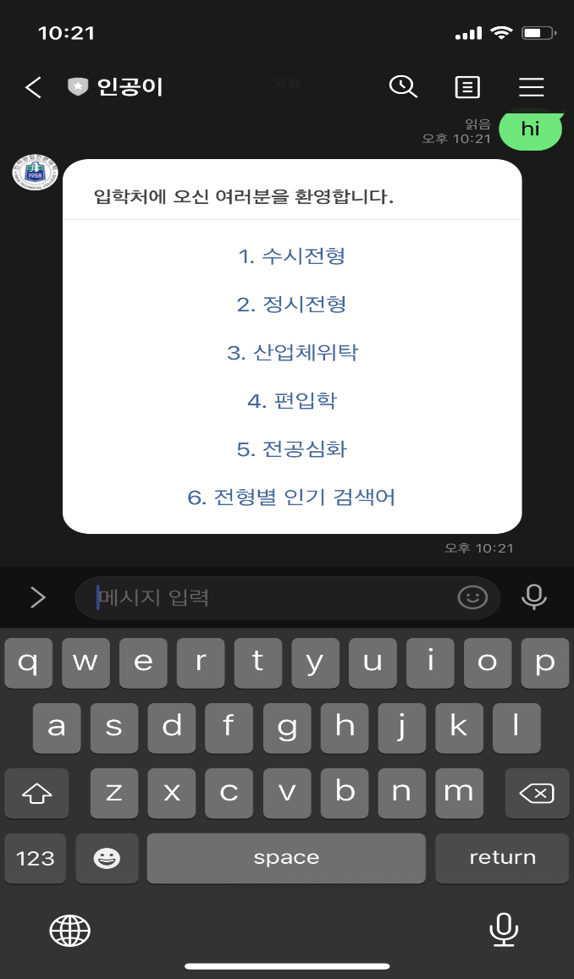
챕터4) 실행화면
초기화면
● line을 통해 인공이를 실행하면 각 전형별로 다이얼로그로 구현하였습니다.

Slide 9
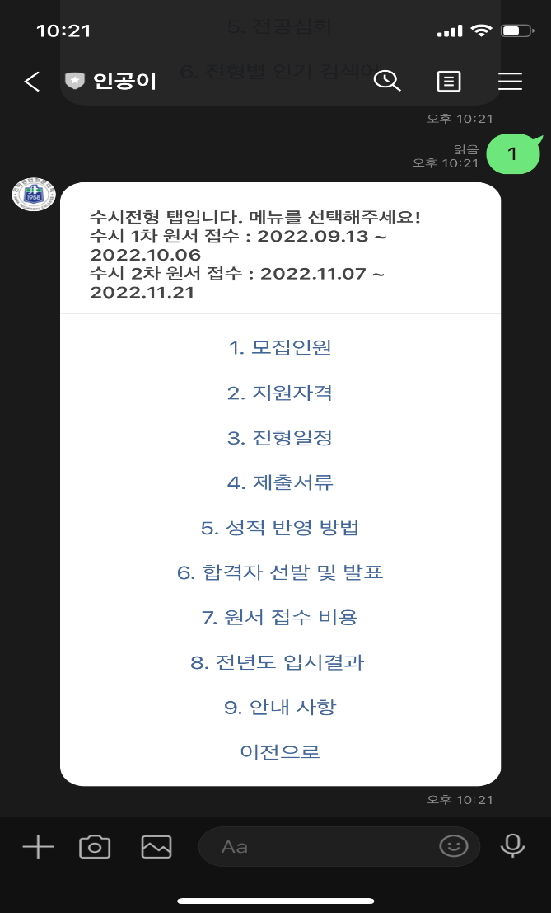
챕터4) 실행화면
수시전형 화면
● 수시전형의 카테고리들을 버튼으로 구현하였습니다.

Slide 10
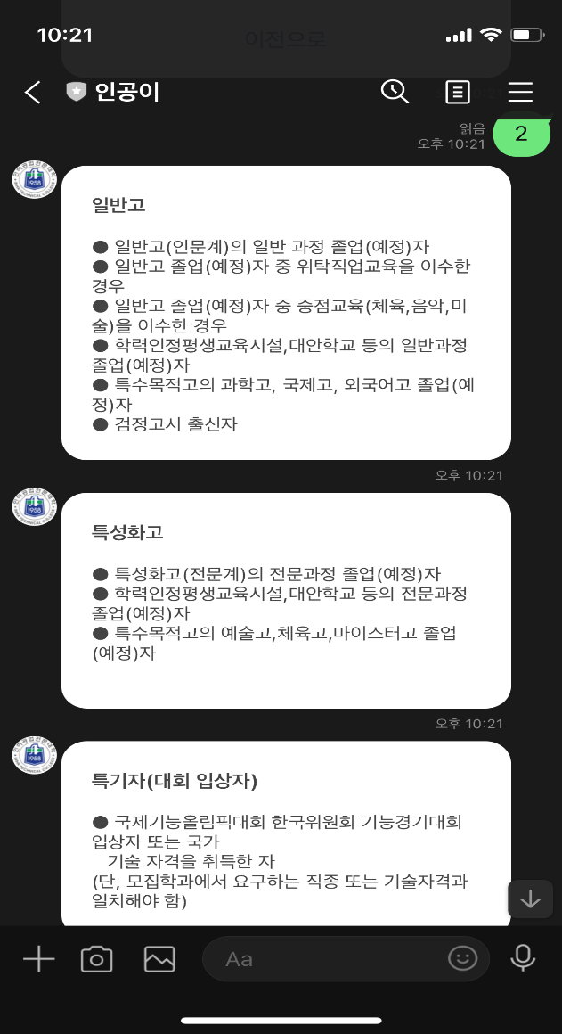
챕터4) 실행화면
버튼 실행 화면
● 각 카테고리에 버튼을 클릭하면 간단한 설명과 PDF를 볼 수 있는 버튼을 보여줍니다..

Slide 11
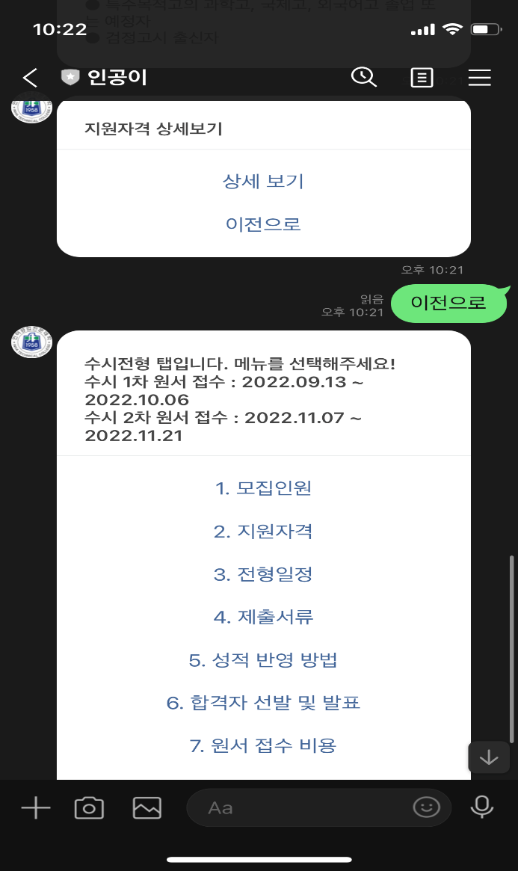
챕터4) 실행화면
이전버튼 실행화면
● 이전으로 가기 버튼을 누르게 되면 이전 다이얼로그로 이동하게 됩니다.

Slide 12
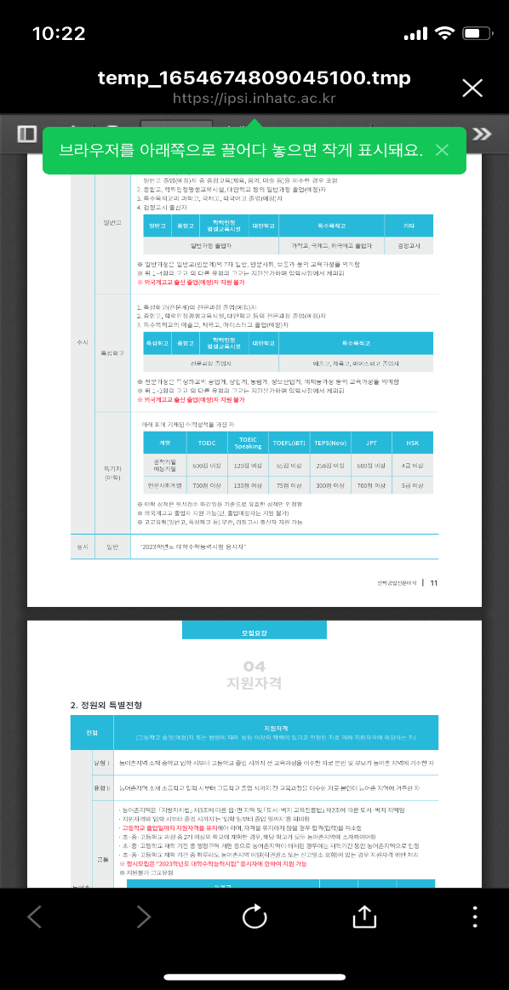
챕터4) 실행화면
PDF버튼 클릭 시 화면
● PDF버튼을 클릭 시 PDF를 보여줍니다.

Slide 13
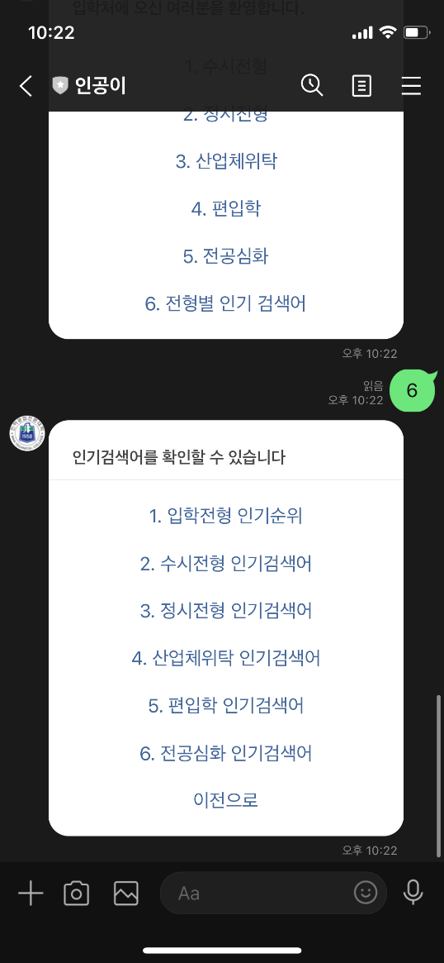
챕터4) 실행화면
전형별 인기 검색어 화면
● 각 전형별 인기 검색어 순위를 볼 수 있습니다.

Slide 14
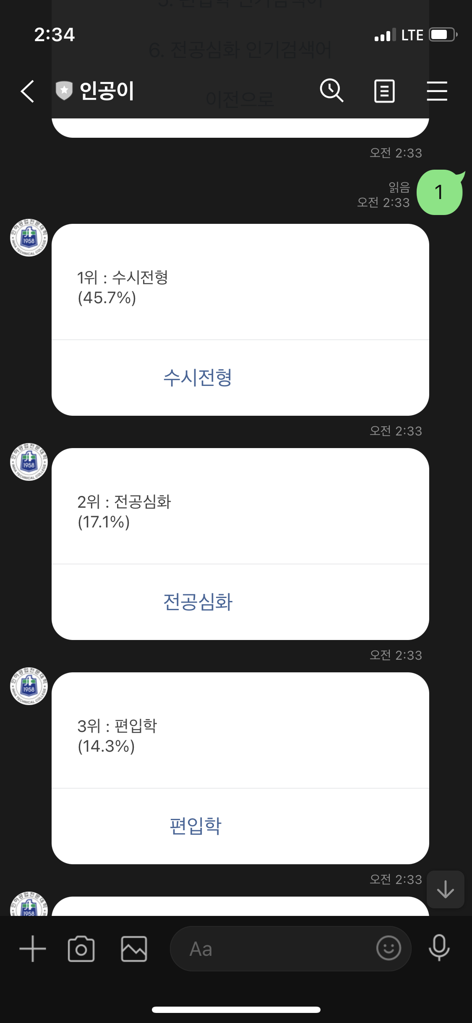
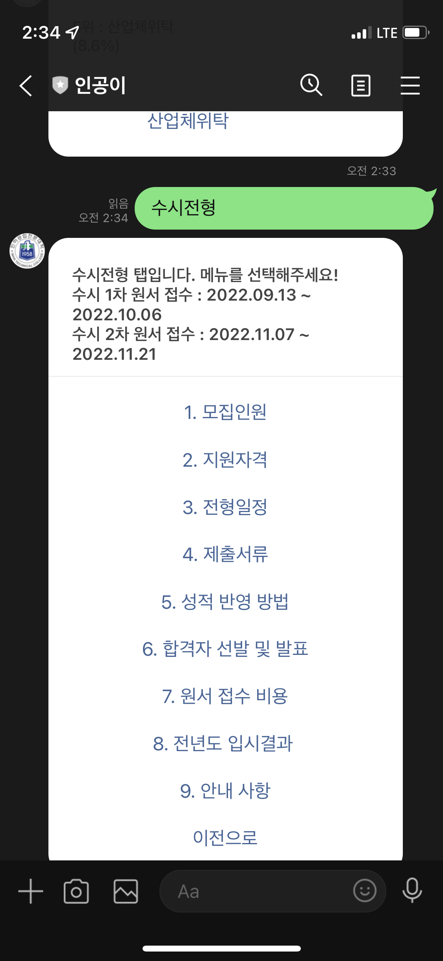
챕터4) 실행화면
입학 전형 인기 순위 화면
● 많이 검색된 전형을 5위까지 순위와 비율을 실시간으로 보여줍니다.
● 수시전형 버튼을 누를 시 수시전형 다이얼로그로 이동합니다.

Slide 15
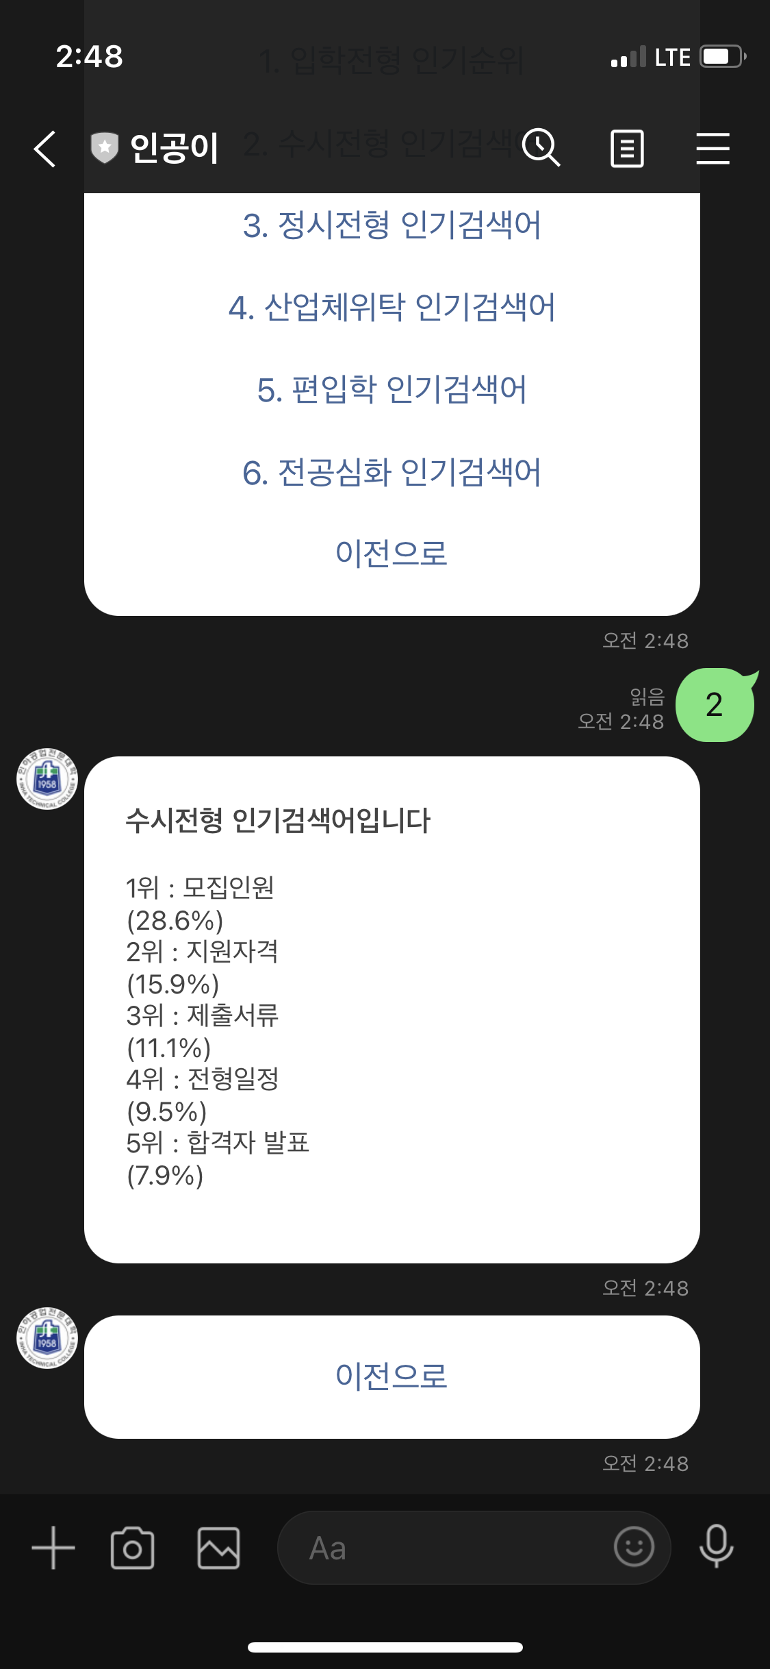
챕터4) 실행화면
수시 전형 인기 순위 화면
● 많이 검색된 전형을 5위까지 순위와 비율을 실시간으로 보여줍니다.

Slide 16
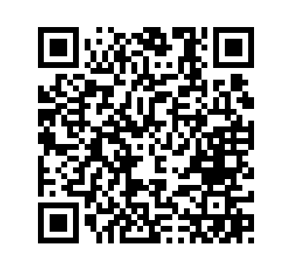
챕터5) 최종결과 – 실제 챗봇 시연
챗봇 시연

